Slide 1
EcoVision
Know the truth

Slide 2
OUR GOAL
Sensibilizzare gli utenti sull’impatto ambientale che ha un prodotto durante la sua produzione e il suo utilizzo.

Slide 3
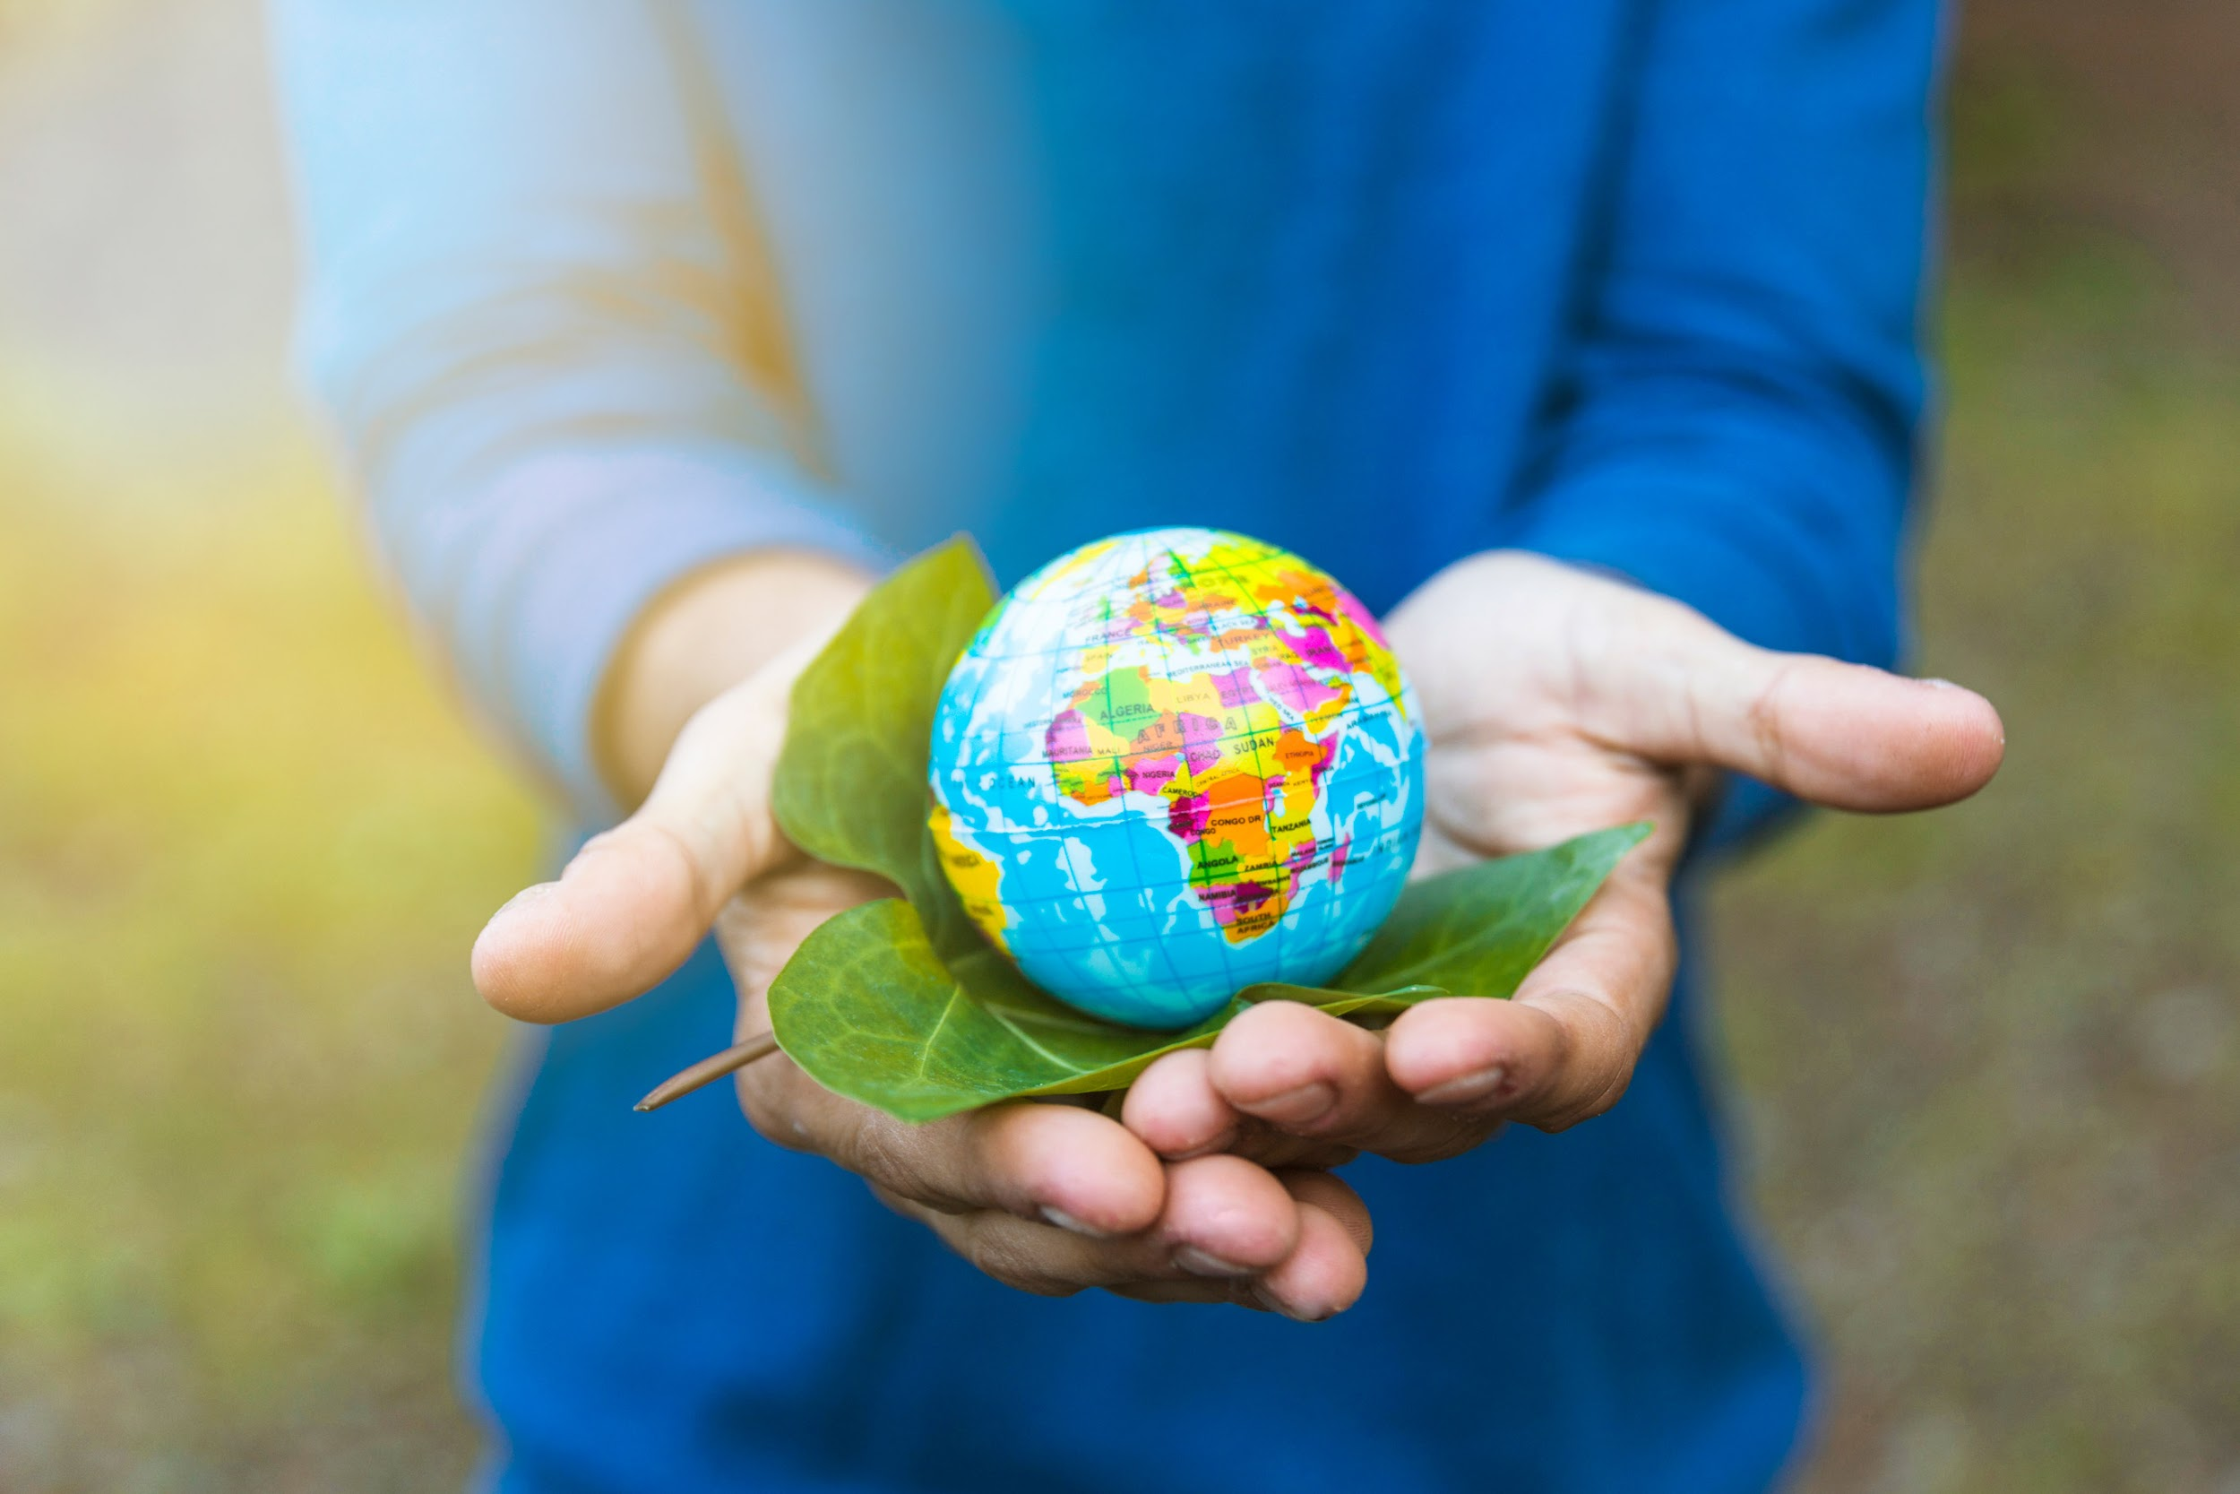
L'EPA stima che il 75% dei rifiuti americani sia riciclabile, ma ne ricicliamo solo circa il 30%

Slide 4
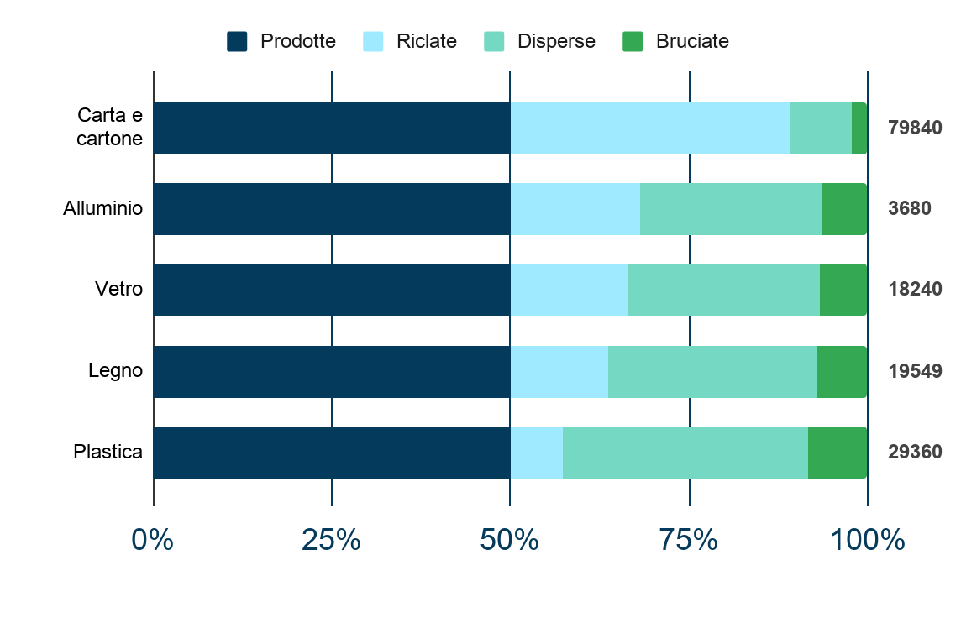
Some Stats
Containers and Packaging
VENUS
La maggior parte dei rifiuti sono contenitori e imballaggi per avvolgere o proteggere beni, compresi alimenti, bevande, farmaci e prodotti cosmetici.
JUPITER
MARS

Slide 5
Some Facts
Alluminio
Carta
Vetro
Il riciclaggio delle lattine in alluminio consente di risparmiare il 95% dell'energia utilizzata per creare nuove lattine
Utilizzando carta riciclata, si contribuisce a risparmiare 26.000 litri di acqua per tonnellata di carta prodotta
Un contenitore di vetro può passare da un cestino a uno scaffale in soli 30 giorni

Slide 6
5,550,000,000,000
Watt consumati all’anno nel settore industriale

Slide 7
16,000 L
900 L
per 1 Kg di carne bovina
per 1 Kg di patate

Slide 8
AWARENESS
AUGMENTED REALITY
ENGAGEMENT
OUR SOLUTION

Slide 9
DEMO
Tensorflow
Vuforia
Prediction dell’oggetto usando tecnologie cloud
Riconoscimento dell’oggetto e visualizzazione delle informazioni

Slide 10
Sources and Tools used
Sources:
EPA
Greenerideal
Redbull
Wiki
Tools:
Docker
Kubernetes
Tensorflow
Unity 3D AR
ARCore
Java Spring
MongoDB
Spring Cloud

Slide 11
Thanks!
Do you have any questions?
Ayoub Chouak
Farjad Ali
Fabio D'Elia
Patrick Mazzucchetti
Stefano Eportentosi

